Slide 1



Особенности проведения ЕГЭ по информатике в компьютерной форме
КГКСУ «Центр оценки качества образования»
Красноярск, 2025

Slide 2

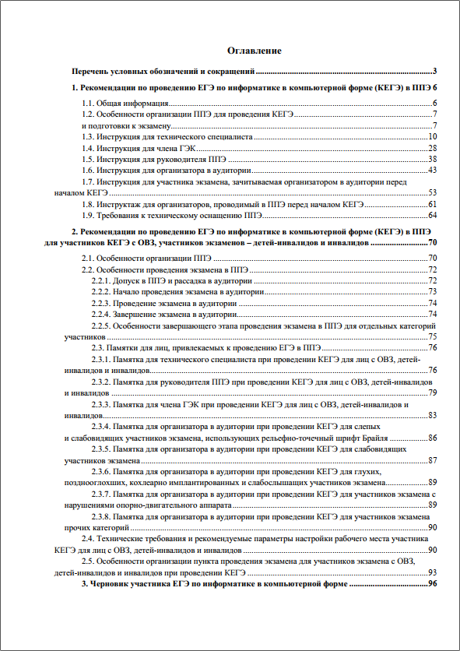
Инструктивно-методическая документация
Особенности подготовки
и проведения КЕГЭ
по информатике и ИКТ
Приложение 9 к письму Рособрнадзора от 22.01.2025 г. № 04-15

Slide 3
Особенности проведения ЕГЭ по информатике в компьютерной форме
ЕГЭ по информатике проводится только в компьютерной форме. КИМ на станцию КЕГЭ загружается заранее и предоставляется только в электронном виде в ходе технической подготовки аналогично остальным экзаменам.
Участнику экзамена предоставляется автоматизированное рабочее место без выхода в сеть «Интернет» с специализированным ПО «Станция КЕГЭ», набором стандартного ПО (текстовые редакторы, редакторы электронных таблиц, среды программирования на языках: C#, C++, Pascal, Java, Python);
ИК для КЕГЭ включают в себя бланки регистрации. Бланков ответов нет, все ответы на задания вносятся в станцию КЕГЭ.
Для проведения экзамена используется одна аудитория с одной станцией организатора (для печати БР) и станциями КЕГЭ по числу участников.
Каждому участнику выдаётся черновик КЕГЭ (при необходимости и «обычные» черновики). Код активации экзамена участники вводят самостоятельно.
После окончания экзамена участник проверяет, что все его ответы сохранены станцией КЕГЭ верно, и вносит в бланк регистрации контрольную сумму, автоматически сформированную станцией КЕГЭ, а организатор проверяет правильность переноса контрольной суммы и ставит подпись в БР.
По окончании экзамена отсканированные бланки регистрации участников и сохранённые ответы участников КЕГЭ передаются в РЦОИ.
Проверка ответов участников КЕГЭ выполняется автоматизировано на федеральном уровне.
Участникам КЕГЭ разрешается использовать программу Microsoft Windows «Калькулятор», предназначенную для выполнения вычислительных операций, а также графический редактор Microsoft Paint;

Slide 4
Организаторы в аудитории подробно разъясняют участникам КЕГЭ правила работы за компьютером, в том числе необходимость периодически делать перерывы в работе непосредственно с монитором. Во время таких перерывов участники КЕГЭ могут продолжить работать над решением экзаменационных заданий, используя черновик КЕГЭ или черновики. Также участники КЕГЭ могут выполнять известные им упражнения для глаз.
Рекомендуется первый такой перерыв сделать не позднее чем через полчаса после начала работы за компьютером, далее через каждые 20 минут. Решение о времени начала и окончания перерыва участник КЕГЭ принимает самостоятельно.

Slide 5
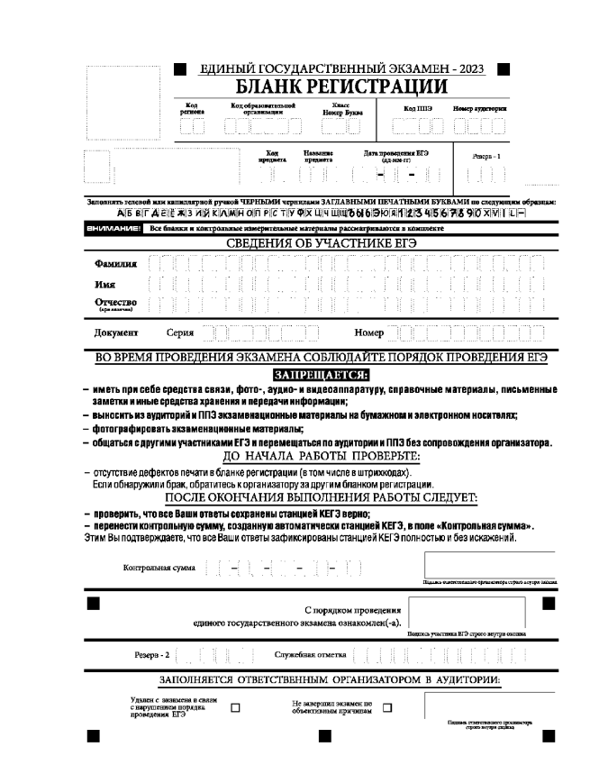

Комплект бланков участника КЕГЭ
Индивидуальный комплект участника содержит только бланк регистрации.
Контрольный лист не используется.
по окончании выполнения экзаменационной работы участник экзамена должен перенести в бланк регистрации контрольную сумму, которая отобразится на станции КЕГЭ, а организатор должен убедиться в правильности переноса и удостоверить данное действие своей подписью на бланке регистрации участника в специально отведённом поле.
Организатор ставит подпись!

Slide 6
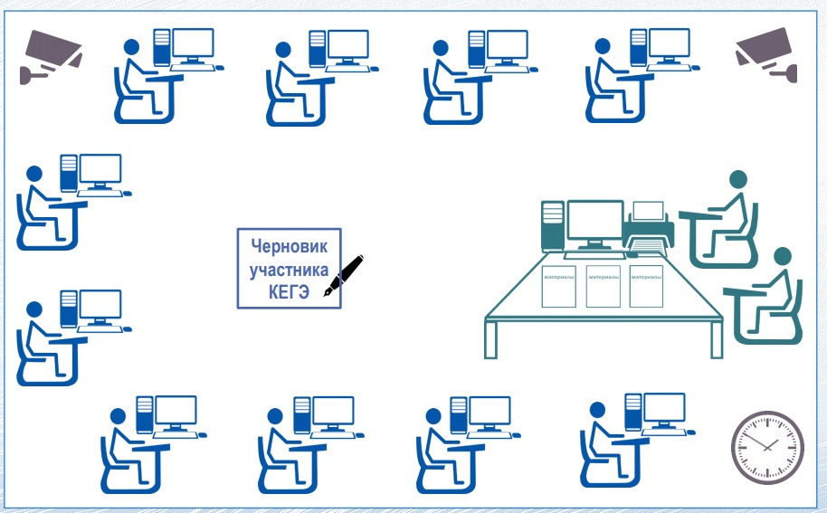
Особенности подготовки ППЭ
Для обеспечения самостоятельного выполнения экзаменационной работы участниками экзамена желательно располагать рабочие места по периметру аудитории с посадкой спиной к центру аудитории при условии охвата всех рабочих мест участников экзамена и организаторов видеонаблюдением.
Рабочая поверхность стола должна обеспечивать комфортную работу как с компьютером, так и с бумажными носителями.
Необходимо увеличенное количество технических специалистов и членов ГЭК с токенами (рекомендуется – 1 технический специалист и 1 член ГЭК на одну аудиторию с 15 рабочими местами и по 1 техническому специалисту, члену ГЭК на ППЭ дополнительно).

Slide 7
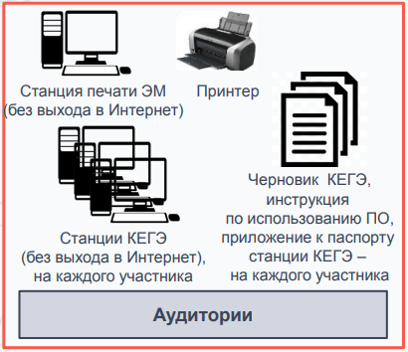
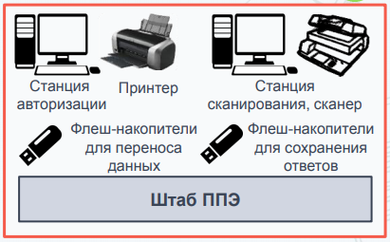
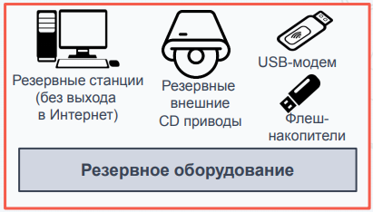
Техническое обеспечение ППЭ
Обратить внимание на соблюдение Санитарных правил СП 2.4.3648-20 «Санитарно-эпидемиологические требования к организациям воспитания и обучения, отдыха и оздоровления детей и молодежи» (постановление Главного государственного санитарного врача Российской Федерации от 28 сентября 2020 г. № 28), в части требований к организации рабочих мест с компьютером (ноутбуком).
Параметры электрических сетей организации, на базе которой расположен ППЭ, позволяют одновременно обеспечить электропитание для планируемого количества компьютеров с установленными станциями КЕГЭ, станциями организатора, подключённых к ним принтеров, и техники, расположенной в Штабе ППЭ (необходимо учитывать также дополнительные потребители электроэнергии –осветительные приборы, системы охлаждения воздуха (при наличии), рециркуляторы и прочее).
Личный кабинет ППЭ
Станция
Штаба ППЭ, сканер
Станция
организатора
сканер

Slide 8
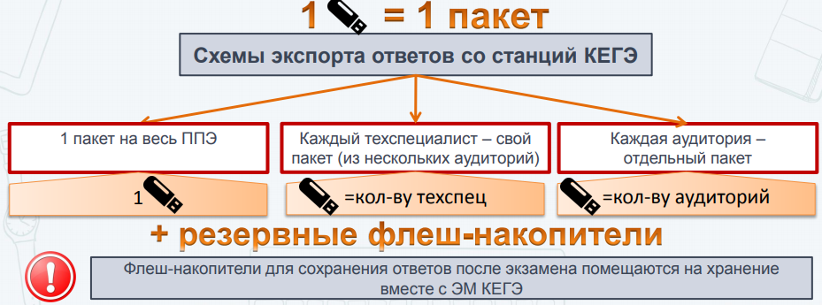
Техническое обеспечение ППЭ
Флеш-накопители
Количество определяется в зависимости от схемы экспорта ответов
Количество определяется как для «стандартного» экзамена
Флеш-накопители
для переноса данных
Флеш-накопители
для сохранения ответов

Slide 9
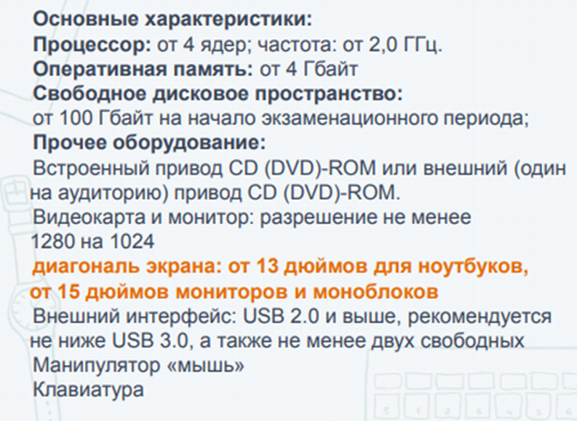

Станция КЕГЭ
СТАНЦИЯ КЕГЭ
для каждого участника
1 резервная станция на каждые 5 основных
УСТАНОВЛЕНО:
Операционные системы: Windows 8.1/10 (сборка 1607 и выше) платформы: ia32 (x86), x64
Дополнительное ПО: Microsoft .NET Framework 4.7.2 (включено в дистрибутив)ПО «Станция КЕГЭ»
Набор стандартного ПО:
Текстовые редакторы;
Редакторы электронных таблиц;
Среды программирования на языках:
Школьный алгоритмический язык, С#, С++, Pasсal, Java, Python;
Разрешено: программа Microsoft Windows «Калькулятор», графический редактор Microsoft Paint

Slide 10
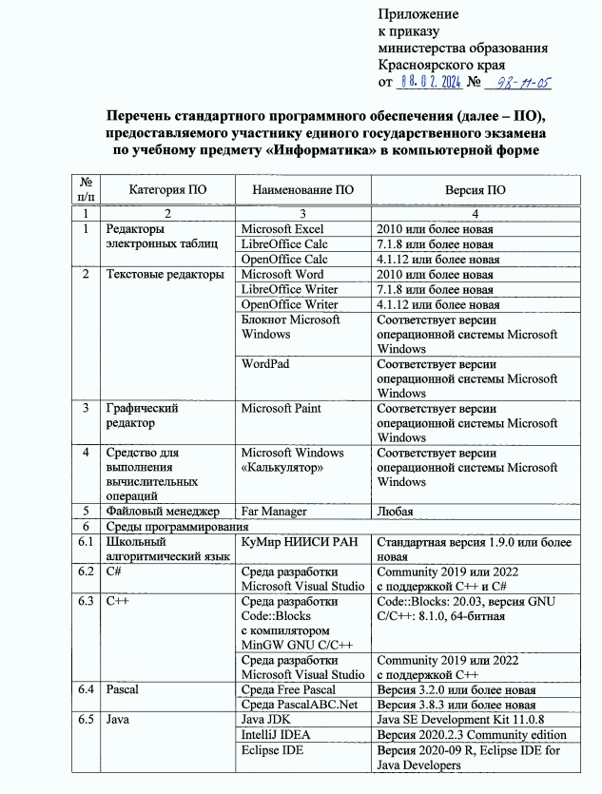
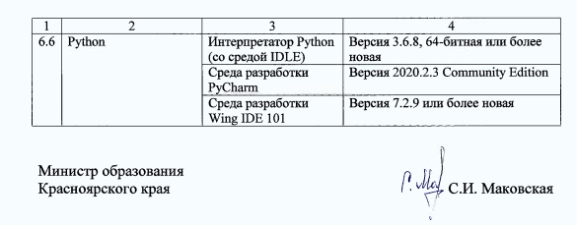
Перечень стандартного ПО утверждается ОИВ
Перечень формируется ОИВ с учетом информации, полученной от ОО края, об используемом в ходе образовательного процесса стандартном ПО и информации, полученной от участников экзамена.

Slide 11
Особенности прохождения КТГ
Станции КЕГЭ:
проверить настройки станции: код региона, код ППЭ;
проверить настройки экзамена: номер аудитории (для резервных станций номер аудитории не указывается), период проведения экзаменов, учебный предмет и дату экзамена;
проверить настройки системного времени;
проверить наличие заданного пути к корневой папке для создания рабочей папки экзамена;
проверить наличие рабочей папки экзамена по указанному адресу (рабочая папка создается техническим специалистом на этапе технической подготовки ППЭ. Предназначена для сохранения рабочих файлов приложенных к заданиям на станции КЕГЭ и созданных участником в процессе выполнения ЭР);
провести контроль корректности функционирования станции КЕГЭ в части работы с КИМ:
текст типовых экзаменационных заданий КЕГЭ четкий и хорошо читаемый, элементы управления (кнопки, таблица для ввода ответа) не мешают отображению текста типовых экзаменационных заданий КЕГЭ;
доступна возможность ввода и сохранения ответа на стандартное задание и на задание с ответом в табличном виде;
доступна возможность сохранения прилагаемых файлов к заданиям, сохраненные файлы содержатся в выбранной папке;
кнопки вызова инструкции в ПО и сворачивания станции работоспособны.

Slide 12
Особенности прохождения КТГ
Станции КЕГЭ:
убедиться в наличии стандартного ПО, предоставляемого участнику экзамена во время экзамена в соответствии с перечнем, утверждённым ОИВ,
убедиться, что на станции КЕГЭ зарегистрировано установленное на компьютере стандартное ПО, и что список зарегистрированных на станции КЕГЭ программ в точности совпадает с тем ПО, которое установлено на проверяемом компьютере, и проверить его работоспособность;
загрузить пакет с сертификатами специалистов РЦОИ;
проверить наличие загруженного интернет-пакета;
проверить работоспособность средств криптозащиты с использованием токена члена ГЭК;
сохранить код активации экзамена на станции КЕГЭ для передачи организаторам в аудитории в день проведения экзамена и передать его руководителю ППЭ (код активации экзамена одинаковый для всех станций КЕГЭ в одной аудитории);
заполнить и сохранить на флеш-накопитель для переноса данных между станциями ППЭ паспорт станции КЕГЭ, а также электронный акт технической готовности станции КЕГЭ для передачи в систему мониторинга готовности ППЭ. Сведения об установленном стандартном ПО, зарегистрированном в станции КЕГЭ, сохраняются в электронном акте технической готовности станции КЕГЭ, а также включаются в приложение к паспорту станции КЕГЭ;
проверить, при необходимости удалить из рабочей папки экзамена (в том числе из корзины), все файлы, сохраненные и/или созданные в ходе технической подготовки или во время предыдущих экзаменов.

Slide 13
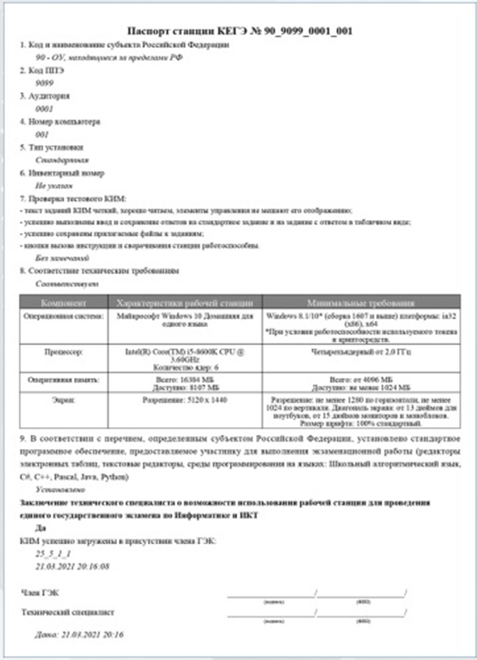
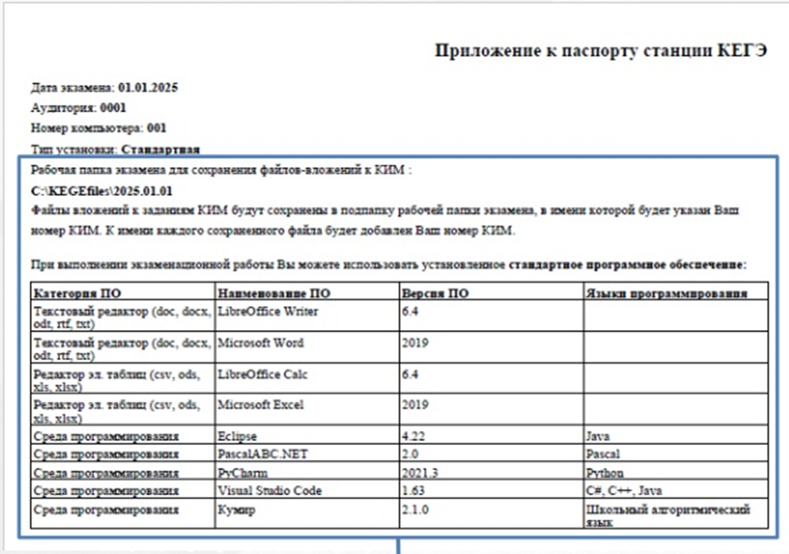
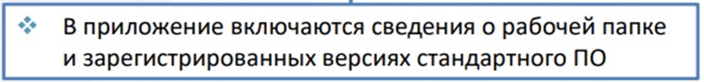
Контроль технической готовности. Станция КЕГЭ.
Паспорт станции КЕГЭ включает две страницы:
сведения о паспорте;
приложение к паспорту, которое предоставляется участнику на экзамене.

Slide 14
Особенности прохождения КТГ
КТГ по процедуре печати ЭМ:
Стандартная процедура;
Тестовый комплект содержит только бланк регистрации, контрольный лист не используется.
КТГ штаба ППЭ:
Стандартная процедура;
По окончании КТГ заполняются формы:
ППЭ-01 (Акт готовности ППЭ);
ППЭ-01-01 (готовность к процедуре печати);
ППЭ-01-01-К (готовность к экзамену в компьютерной форме);
ППЭ-01-02 (готовность к процедуре сканирования)
Завершение КТГ:
в личном кабинете ППЭ передать при участии члена ГЭК с использованием токена
члена ГЭК электронные акты технической готовности со всех основных и резервных станций организатора, КЕГЭ, сканирования;
передача статуса «Контроль технической готовности завершен» ОТЗВОНИТЬСЯ В ОТДЕЛ!
Важно! Статус «Контроль технической готовности завершен» может быть передан
при условии наличия на специализированном федеральном портале сведений о рассадке, а также при наличии переданных электронных актов технической готовности всех станций организатора и всех станций КЕГЭ для каждой аудитории.

Slide 15
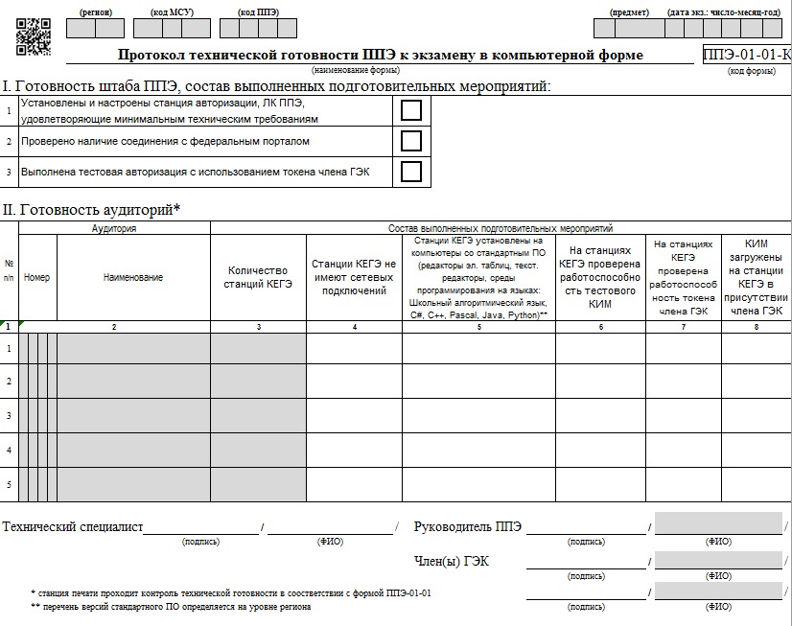
Особенности прохождения КТГ

Slide 16
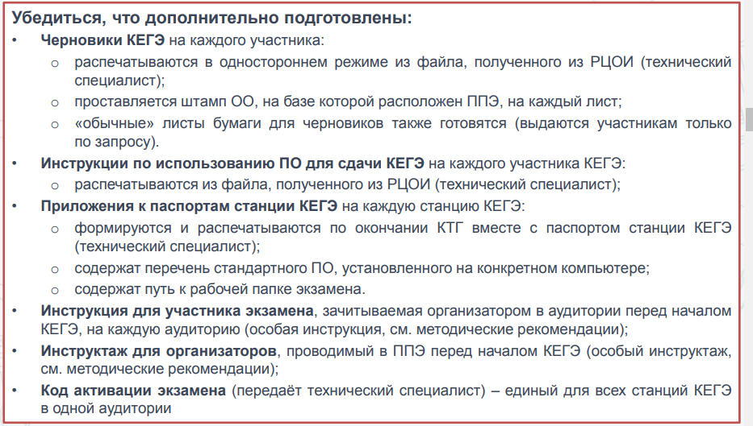
Контроль технической готовности
Прочие действия выполняются в соответствии со стандартными инструкциями работников ППЭ!

Slide 17
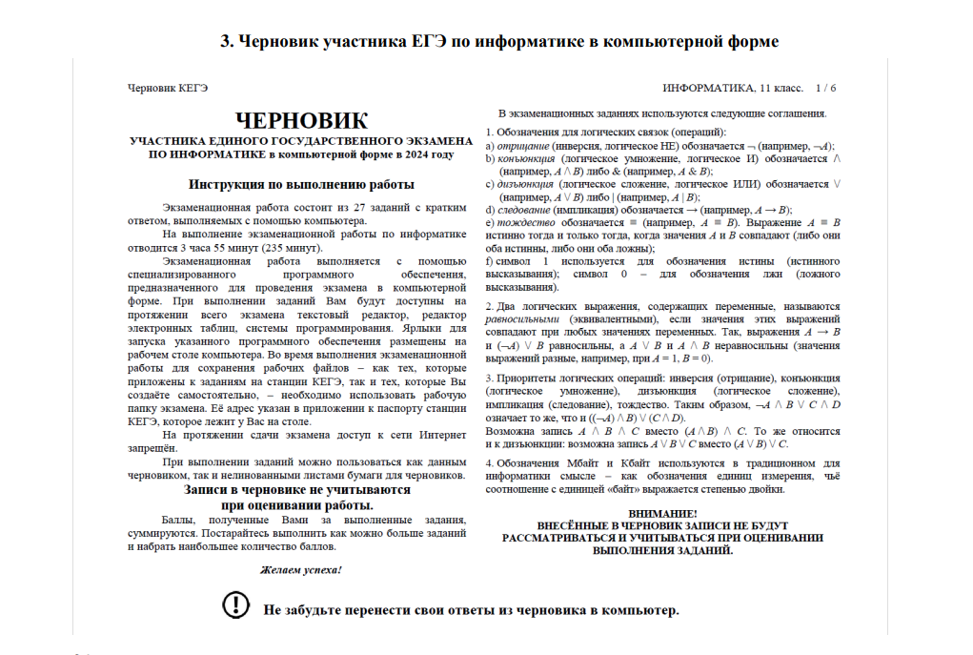
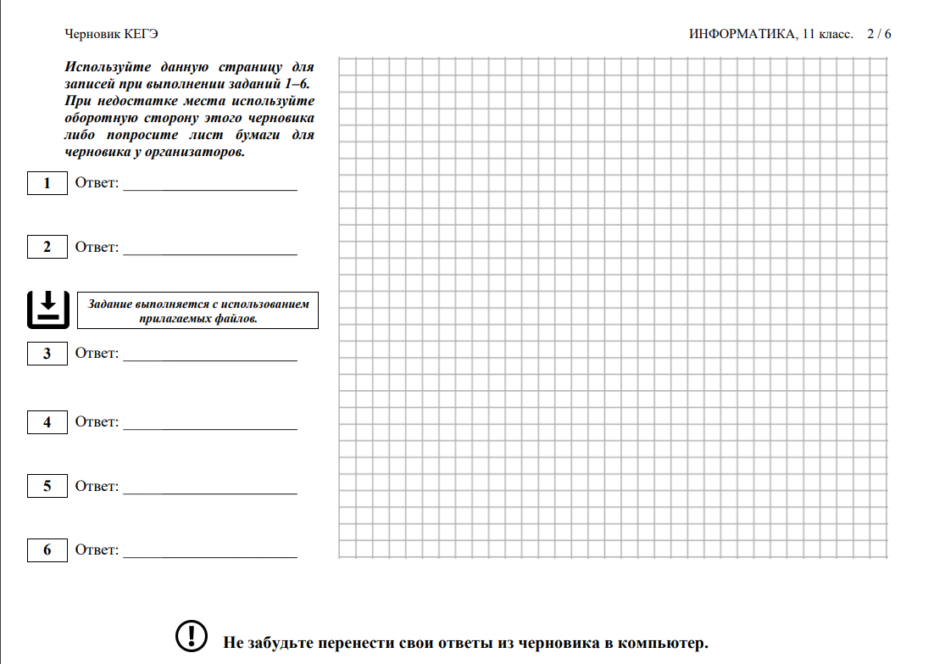
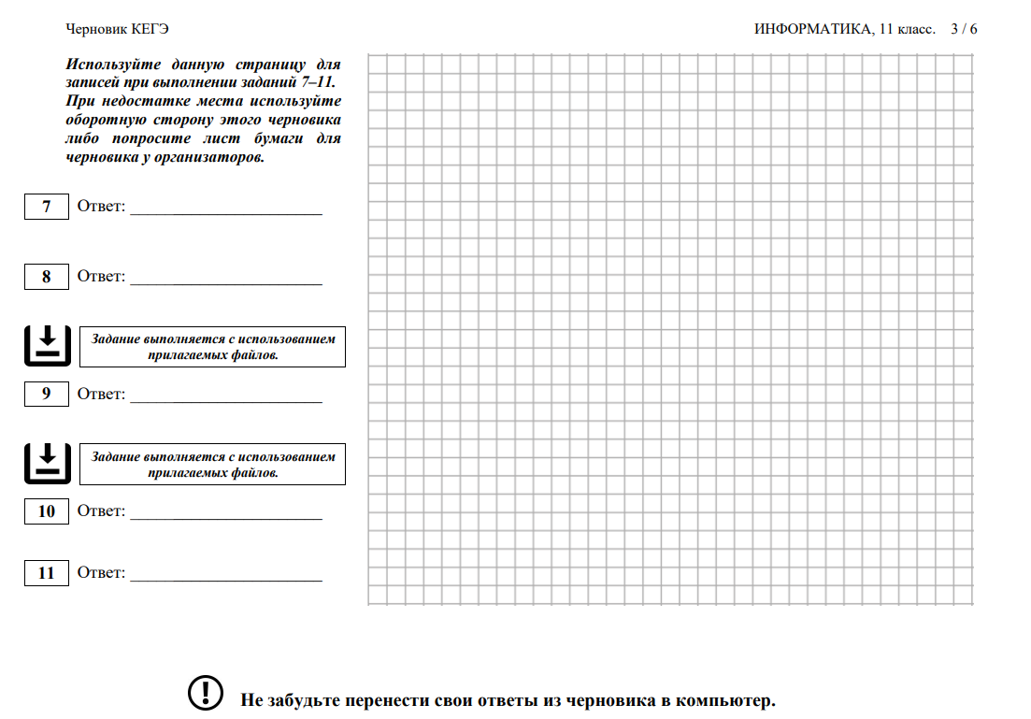
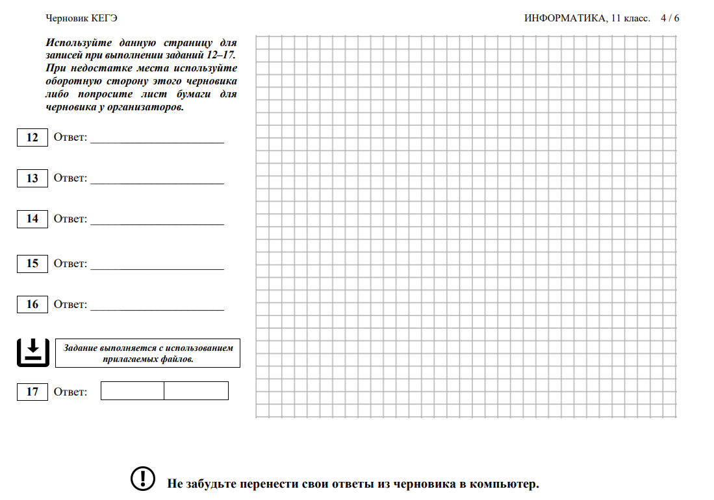
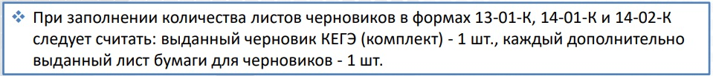
Черновик участника КЕГЭ
Черновик участника КЕГЭ включает 6 листов, при его печати необходимо установить масштаб 100% и режим односторонней печати. На листы черновика ставится штамп ОО.
Черновик КЕГЭ выдается участнику вместе с бланком регистрации.

Slide 18
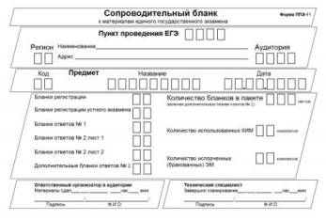
Подготовка к началу экзамена
    Явиться в ППЭ, убедиться, что включено видеонаблюдение в Штабе ППЭ.
Руководитель ППЭ
Член ГЭК Технический специалист
    Распечатать рассадку.
    Принять от члена ГЭК ВДП.
    Поместить ВДП в сейф.
    НАЗНАЧЕНИЕ ВДП
1
2
3
    ДЛЯ УПАКОВКИ БЛАНКОВ РЕГИСТРАЦИИ
    ДЛЯ УПАКОВКИ ИСПОРЧЕННЫХ И БРАКОВАННЫХ БЛАНКОВ РЕГИСТРАЦИИ
    ДЛЯ УПАКОВКИ ВСЕХ ВИДОВ ЧЕРНОВИКОВ

Slide 19
Функции организатора в аудитории
Руководитель ППЭ не ранее 8:15 проводит инструктаж организаторов, назначает ответственных организаторов.
Организаторы получают у руководителя ППЭ:
формы ППЭ-05-01 (2 экземпляра), ППЭ-05-02-К, ППЭ-12-02, ППЭ-12-04-МАШ, ППЭ-16;
напечатанную тестовую страницу границ печати (калибровочный лист) станции организатора соответствующей аудитории;
инструкции по использованию ПО для сдачи КЕГЭ (для каждого участника);
приложения к паспорту станции КЕГЭ (на каждую станцию КЕГЭ, подготовленную для проведения экзамена в аудитории);
код активации экзамена на станции КЕГЭ (код активации экзамена одинаковый для всех станций КЕГЭ в одной аудитории);
3 ВДП (для упаковки бланков регистрации участников экзамена, для упаковки испорченных и бракованных бланков регистрации, для упаковки использованных черновиков).

Slide 20
Подготовка к началу экзамена
Организаторам в аудиториях необходимо не позднее 8-45 пройти в свои аудитории и разложить на рабочие места участников экзамена приложения к паспортам станций КЕГЭ в соответствии с номерами компьютеров, указанных в приложении к паспорту станции КЕГЭ (номер компьютера отображён в интерфейсе станции КЕГЭ), а
также инструкции по использованию ПО для сдачи КЕГЭ.
Во время выполнения экзаменационной работы для сохранения рабочих файлов – как тех, которые приложены к заданиям на станции КЕГЭ, так и тех, которые участники создают самостоятельно, – необходимо использовать рабочую папку экзамена. Её адрес указан в приложении к паспорту станции КЕГЭ.
Не позднее 09-45 по местному времени получить от руководителя ППЭ в Штабе ППЭ:
черновики КЕГЭ (на каждого участника экзамена);
листы бумаги для черновиков со штампом образовательной организации, на базе которой расположен ППЭ.

Slide 21
Функции организатора в аудитории
ВАЖНО!
НУЖНО
НЕЛЬЗЯ
Выдать черновик КЕГЭ вместе с бланками регистрации
Выдавать черновик КЕГЭ заранее
Черновики
Выдавать обычные листы бумаги для черновиков только по запросу участника (если ему не хватило черновика КЕГЭ, включая оборотные стороны его листов)
Выдавать листы бумаги для черновиков заранее
Объявить код активации экзамена участникам КЕГЭ при объявлении начала экзамена и записать на доске вместе со временем начала и окончания экзамена
Код активации
Объявлять и/или записывать код активации экзамена заранее
(код активации участники вводят самостоятельно и все одновременно)
Организаторы в аудитории должны быть проинформированы о месте сохранения и (или) создания электронных файлов участниками-ВНЕСТИ В ИНСТРУКЦИЮ ОРГАНИЗАТОРОВ (указано в приложениях к паспортам станций КЕГЭ)!

Slide 22


Функции организаторов в аудитории.
Ответственный организатор распределяет роли организаторов на процедуру печати ЭМ и процедуру расшифровки КИМ.
Организатор ответственный за: - проверку качества бланка регистрации;
- проведение инструктажа;
Организатор ответственный за: - печать бланков регистрации;
процедуру расшифровки КИМ на станциях КЕГЭ;
- сканирование;

Slide 23
Подготовка к началу экзамена
    - запустить ПО Станций организатора во всех аудиториях, включить подключенный к ним принтер, проверить печать,
    - запустить ПО Станций КЕГЭ во всех аудиториях, в Штабе ППЭ и проверить доступ к личному кабинету ППЭ
не позднее, чем за час до начала экзамена
Технический специалист
    в Штабе ППЭ в личном кабинете скачать ключ доступа к ЭМ и записать на флеш-накопитель
9:30-!!!
Технический специалист
Член ГЭК
    загрузить ключ доступа к ЭМ и активировать
    на всех станциях организатора
после скачивания ключа доступа к ЭМ
Технический специалист
Член ГЭК
ВАЖНО! Кнопку «Прочитать КИМ» на станциях КЕГЭ нажимать не нужно – это действие приравнивается к вскрытию ЭМ, что запрещено до 10:00!
    загрузить ключ доступа к ЭМ и активировать на всех станциях КЕГЭ
после скачивания ключа доступа к ЭМ
Технический специалист
Член ГЭК

Slide 24
Подготовка к началу экзамена
Организатор ответственный за проведение инструктажа
    проведение первой части инструктажа
в 9:50
    информирование участников экзамена о том, что ЭМ были доставлены по сети «Интернет» в зашифрованном виде и о процедуре печати бланков регистрации в аудитории
не ранее 10:00
Организатор ответственный за печать бланков
    введение количества участников в аудитории, выполнение печати бланков регистрации
Организатор ответственный за печать бланков
    проверка качества печати бланка регистрации
Организатор ответственный за проверку качества бланков
    выдача бланков регистрации участникам в произвольном порядке вместе с черновиками КЕГЭ
Организаторы
    проведение второй части инструктажа
Организатор ответственный за проведение инструктажа

Slide 25
Подготовка к началу экзамена
 | запустить процедуру расшифровки КИМ на каждой станции КЕГЭ (допустимо выполнять при выдаче бланков регистрации участникам) |  | Организатор ответственный за расшифровку КИМ
 | дать указание участникам экзамена проверить качество напечатанного бланка регистрации |  | Организатор ответственный за инструктаж
 | дать указание участникам экзамена приступить к заполнению бланков регистрации
 | дать указание участникам экзамена внести номер бланка регистрации в ПО для сдачи экзамена, ознакомиться с инструкцией и перейти на страницу регистрации участника!
 | проверить правильность заполнения: – регистрационных полей на бланке регистрации у каждого участника и соответствие данных участника – номера бланка регистрации, введенного участником в ПО для сдачи экзамена с бумажного бланка регистрации: |  | Организаторы
 | В случае ошибочного заполнения организаторы в аудитории дают указание участнику внести соответствующие исправления в ПО для сдачи экзамена | В случае верного значения организаторы подтверждают корректность в ПО для сдачи экзамена

Slide 26
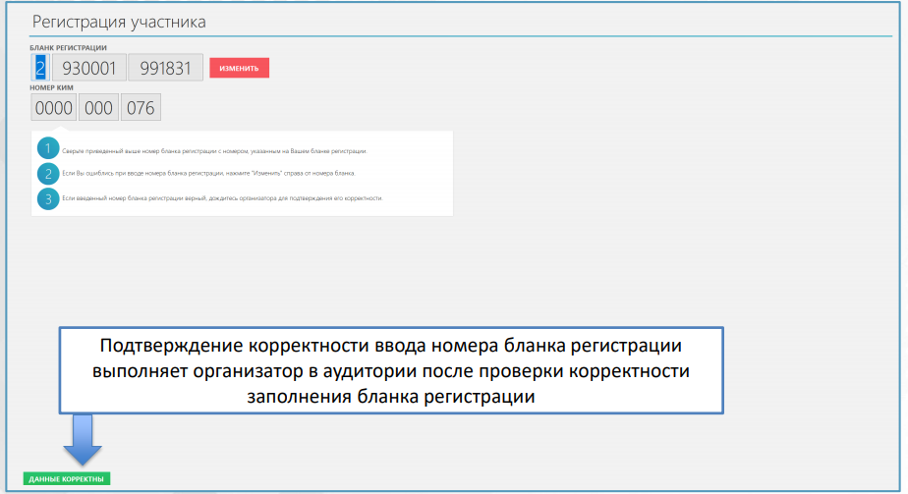
Регистрация участника

Slide 27
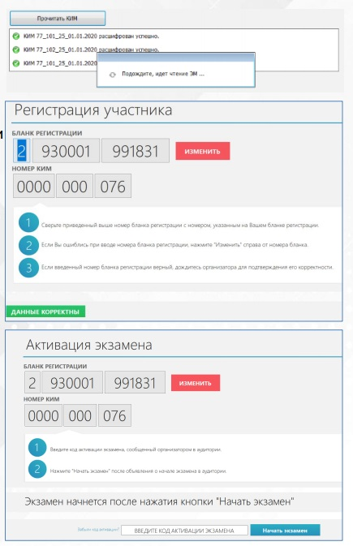
Начало экзамена
Организатор ответственный за инструктаж после заполнения всеми участниками экзамена бланков регистрации и проверки правильности введенных номеров в ПО для сдачи экзамена:
указать участникам экзамена на необходимость записывать ответы на экзаменационные задания в соответствующих полях черновика КЕГЭ: в случае замены станции КЕГЭ на резервную во время экзамена потребуется заново ввести все ответы в новую станцию КЕГЭ;
указать участникам экзамена на то, что на их рабочем месте находиться приложение к паспорту станции КЕГЭ;
объявить и зафиксировать на доске (информационном стенде) код активации экзамена, предварительно выданный руководителем ППЭ;
объявить начало, продолжительность и время окончания выполнения экзаменационной работы и зафиксировать их на доске (информационном стенде);
дать указание участникам экзамена ввести код активации экзамена в ПО для сдачи экзамена для начала выполнения экзаменационной работы.

Slide 28
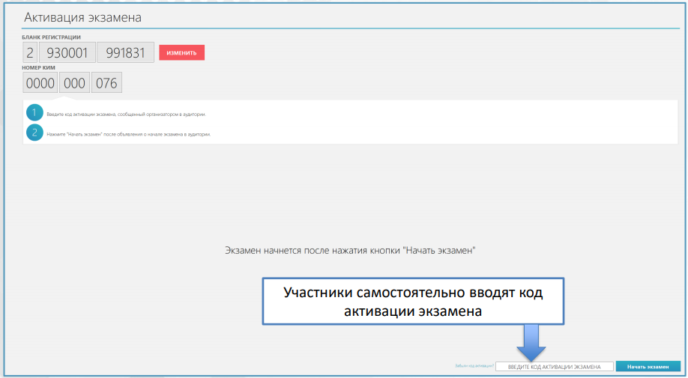

Активация экзамена

Slide 29
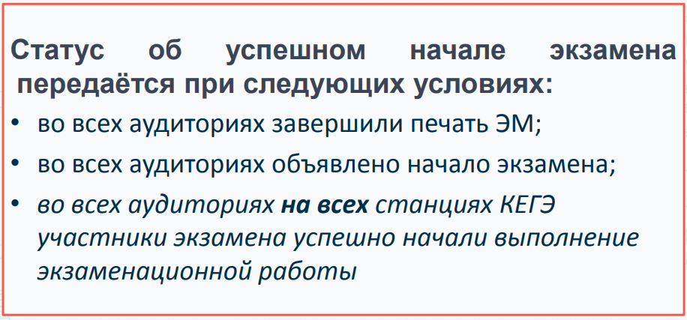
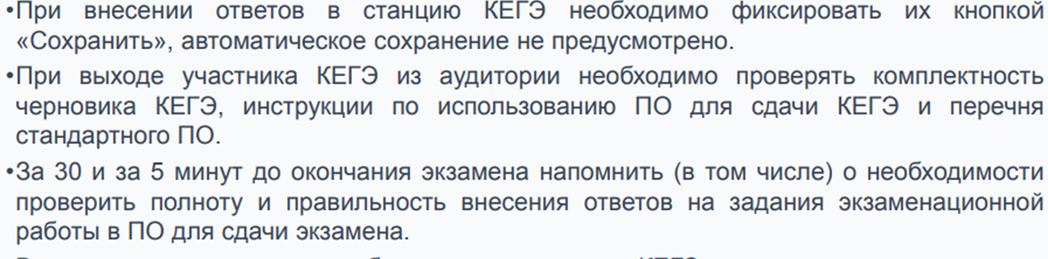
Проведение экзамена
После объявления начала экзамена и начала выполнения экзаменационной работы всеми участниками экзамена на станциях КЕГЭ организатор в аудитории сообщает организатору вне аудитории информацию о завершении печати бланков регистрации и успешном начале экзамена.

Slide 30
Нештатные ситуации
В случае возникновения технических сбоев в работе станции КЕГЭ:
организатор в аудитории приглашает технического специалиста ППЭ для восстановления работоспособности оборудования и (или) системного ПО и (или) ПО Станция КЕГЭ;
техническому специалисту удалось устранить неисправность;
член ГЭК с использованием токена активирует ранее загруженный ключ доступа к ЭМ;
организатор запускает расшифровку КИМ командой «Прочитать КИМ»;
по окончании расшифровки убеждается, что станция КЕГЭ перешла на страницу ввода номера бланка регистрации;
член ГЭК и организатор в аудитории на странице активации экзамена проверяют!!!, что номер бланка регистрации, отображаемый на экране компьютера, соответствует номеру в бумажном бланке регистрации, и предлагают участнику экзамена ввести код активации и нажать кнопку «Продолжить экзамен».
Время окончания экзамена для участника не продлевается! Участник продолжает работу с тем же КИМ!

Slide 31
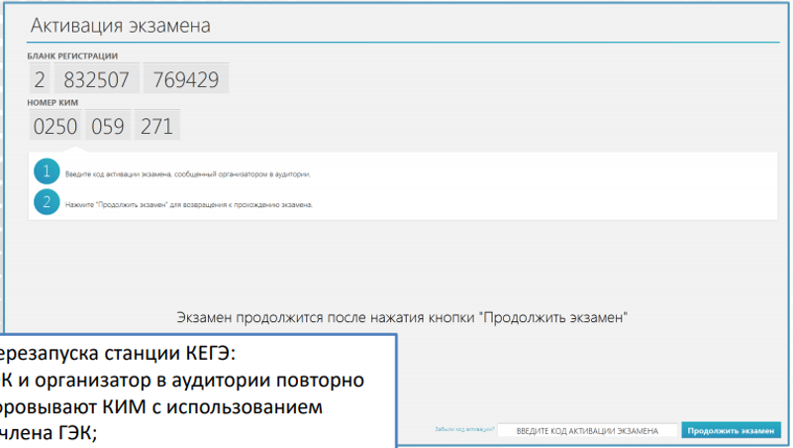
Перезапуск станции КЕГЭ
После ввода кода активации участник может продолжить экзамен

Slide 32
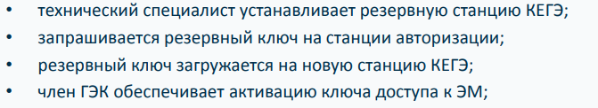
Нештатные ситуации
В случае замены станции КЕГЭ на резервную:
выполнение экзаменационной работы участником осуществляется с тем же бланком регистрации и с тем же КИМ КЕГЭ;
член ГЭК и организатор в аудитории информируют участника о
необходимости повторного ввода ответов на задания, которые были выполнены
на вышедшей из строя станции.
член ГЭК контролирует, что вышедшая из строя станция КЕГЭ оставлена в аудитории в зоне видимости камер видеонаблюдения.
выдаётся приложение к паспорту станции КЕГЭ, соответствующее новой станции (приложение к паспорту вышедшей из строя станции КЕГЭ изымается вместе со станцией);

Slide 33
Нештатные ситуации
По усмотрению участника КЕКГЭ возможно завершение экзаменационной работы досрочно по объективным причинам с возможностью повторного прохождения экзамена в резервные сроки соответствующего периода проведения экзаменов (по решению председателя ГЭК).
форма ППЭ-22 «Акт о досрочном завершении экзамена по объективным причинам»
В случае удаления участника, досрочного завершения экзамена по объективным причинам необходимо завершить экзамен на станции КЕГЭ, нажав кнопку «Завершить экзамен» и пройдя далее до получения на экране контрольной суммы. Необходимо переписать в соответствующее поле БР контрольную сумму, поставить соответствующие метки в БР («удален», «не завершил экзамен по уважительной причине»), внести соответствующую информацию в форму ППЭ-05-02-К

Slide 34
Завершение экзамена в аудитории.
Участник экзамена, завершивший выполнение ЭР ранее окончания экзамена, может покинуть ППЭ.
Организатор в аудитории принимает у него бланк регистрации, проверяет, что на станции КЕГЭ участника экзамена отображается окно «Экзамен закончен», а также проверяет правильность переноса контрольной суммы и подтверждает данное действие своей подписью на бланке регистрации участника в специально отведённом поле, принимает черновик КЕГЭ и черновики (если выдавались), инструкцию по использованию ПО для сдачи КЕГЭ, приложение к паспорту станции КЕГЭ, переносит в форму ППЭ-05-02-К «Протокол проведения экзамена в аудитории» контрольную сумму, указанную у участником экзамена в бланке регистрации, и получает его подпись в форме ППЭ-05-02-К

Slide 35
Завершение экзамена в аудитории.
1. По истечении времени, отведенного для сдачи экзамена, либо по нажатии
участником КЕГЭ кнопки «Завершить экзамен» с дальнейшим подтверждением им факта завершения экзамена в промежуточном окне – изменение внесённых в ПО ответов становится невозможным.
2. Далее формируется «Протокол ответов участника КЕГЭ» – таблица с внесенными в ПО участником КЕГЭ ответами, которая демонстрируется
ему на экране.
3. Участник экзамена должен подтвердить соответствие данной таблицы внесенным ответам. Окно с формой протокола не может быть закрыто без подтверждения участником КЕГЭ просмотра и согласия с внесенными ответами.
4. После нажатия кнопки «Принять» в протоколе участник КЕГЭ переходит к странице «Экзамен закончен», на которой отображается краткая информация о количестве сохраненных ответов и контрольной сумме.

Slide 36
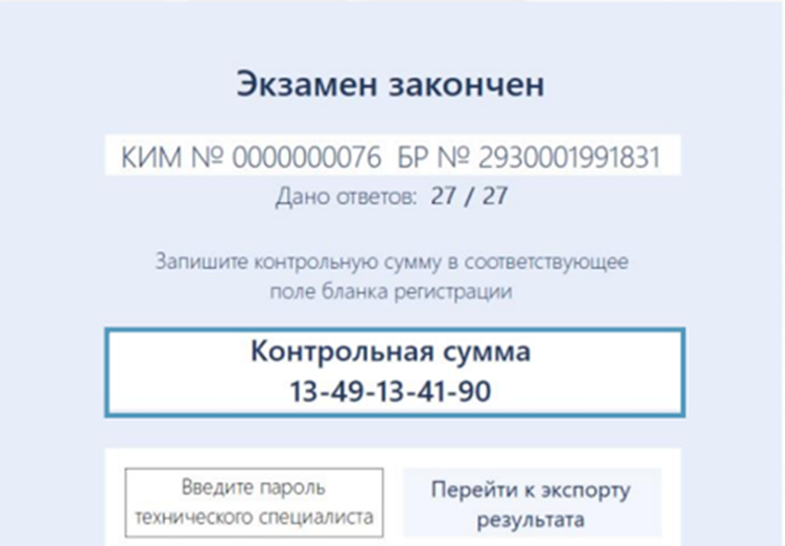
Завершение экзамена в аудитории.
Участники вносят контрольную сумму в бланк регистрации

Slide 37
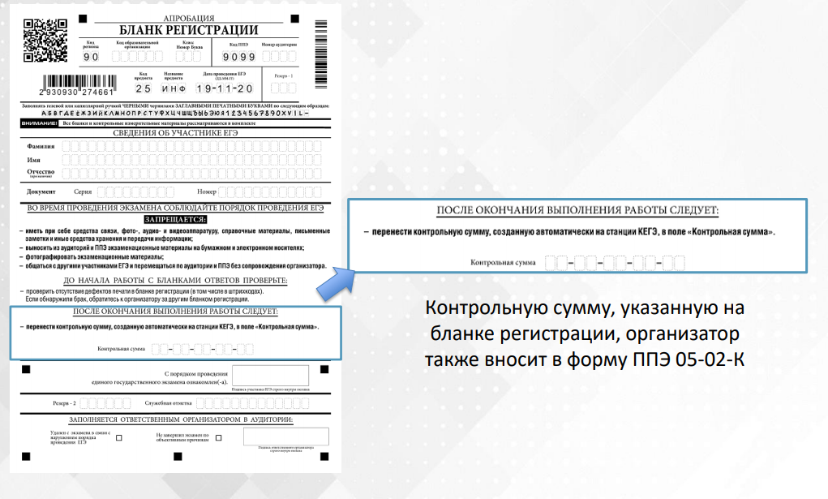
Завершение экзамена в аудитории.
Организаторы проверяют бланки регистрации на наличие и правильность переноса контрольной суммы и удостоверяют данное действие своей подписью на бланке регистрации участника в специально отведённом поле
После завершения экзамена во всех аудиториях технический специалист передаёт статус «Экзамены завершены» в личный кабинет ППЭ (при участии члена ГЭК и токена члена ГЭК)

Slide 38
Сканирование в аудитории.
Организатор, ответственный за сканирование:
на станции организатора переходит на этап сканирования, подтверждая, что печать ЭМ не требуется и экзамен завершен;
размещает на сканере комплект бланков регистрации участников экзамена и форм ППЭ, предназначенных для сканирования в аудитории: формы ППЭ-05-02-К (форму не нужно подписывать у руководителя ППЭ и члена ГЭК перед сканированием), ППЭ-12-02 (при наличии), ППЭ-12-04-МАШ;
вносит сведения о количестве комплектов участников, количестве неявившихся, не завершивших экзамен и удалённых с экзамена;
запускает процедуру сканирования;
в случае выявления особой ситуации в результате сканирования предпринимает рекомендованные действия по ее устранению или приглашает технического специалиста;
по окончании сканирования приглашает в аудиторию (через организатора вне аудитории) технического специалиста и члена ГЭК для экспорта отсканированных материалов и завершения экзамена.
Важно! В случае необходимости повторной настройки станции организатора для тестового сканирования необходимо использовать калибровочный лист (тестовую страницу границ печати) станции организатора, напечатанный на данной станции организатора, полученный от руководителя ППЭ.

Slide 39
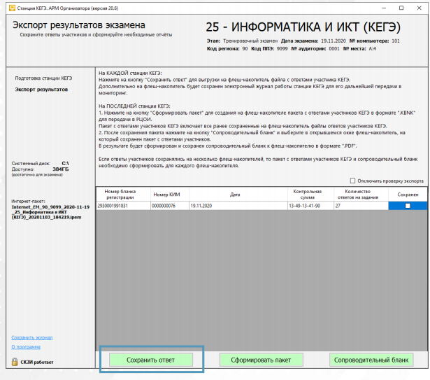
Завершение экзамена в аудитории.
Техническому специалисту необходимо:
На станциях организатора!
завершить экзамен на задействованных станциях организатора, включая печать протокола печати, калибровочного листа аудитории;
сохранить электронный журнал работы станции организатора;
завершить экзамен на резервных незадействованных станциях организатора.
На станциях КЕГЭ!
подключить флеш-накопитель для сохранения ответов участника, выполнявшего экзаменационную работу на данной станции КЕГЭ;
нажать кнопку Сохранить ответ для сохранения ответа участника, одновременно будет выполнено сохранение электронного журнала работы станции КЕГЭ.

Slide 40
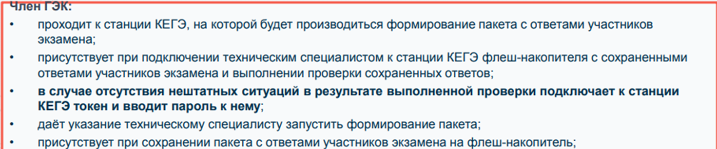
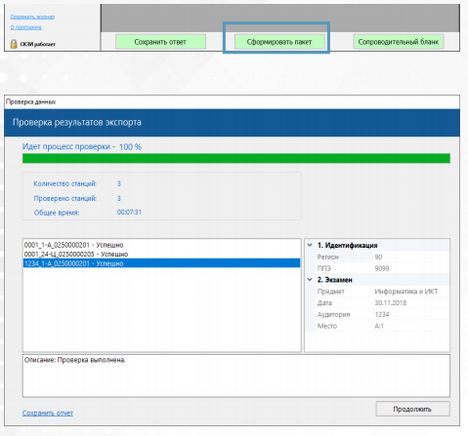

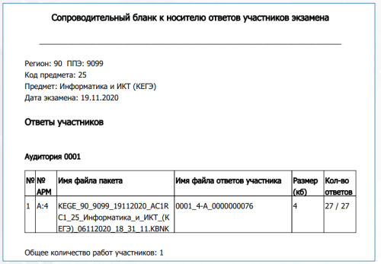
Завершение экзамена в аудитории.
По окончании сбора технический специалист приглашает члена ГЭК для формирования
пакета с ответами участников:
В процессе сохранения ответов формируется сопроводительный бланк к флеш-накопителю
Технический специалист распечатывает сопроводительный бланк (печать может быть выполнена на любом компьютере, оборудованном принтером в аудитории или штабе ППЭ).
Далее организаторы действуют в соответствии с общей инструкцией.

Slide 41
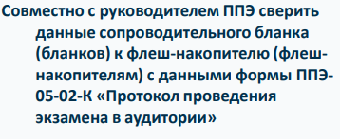
Завершение экзамена.
В штабе руководителю ППЭ передаются:
флеш-накопитель (флеш-накопители для каждой аудитории) с ответами участников КЕГЭ;
напечатанный сопроводительный бланк (бланки)
запечатанный ВДП с бланками регистрации;
калибровочный лист с каждой станции организатора, использованной в аудитории;
запечатанный ВДП с испорченными (бракованными) бланками регистрации, либо пустой ВДП;
запечатанный ВДП с использованными черновиками;
неиспользованные черновики;
инструкции по использованию ПО для сдачи КЕГЭ;
приложения к паспортам станций КЕГЭ;
форма ППЭ-05-02-К «Протокол проведения экзамена в аудитории»;
форма ППЭ-12-02 «Ведомость коррекции персональных данных участников экзамена в аудитории»;
форма ППЭ-12-04-МАШ «Ведомость учета времени отсутствия участников экзамена в аудитории»;
формы ППЭ-05-01 (2 экземпляра);
форма ППЭ-23;
форма ППЭ-15;
служебные записки (при наличии).
Технический специалист
Ответственный организатор
Далее выполняются действия в соответствии с общей инструкцией.

Slide 42
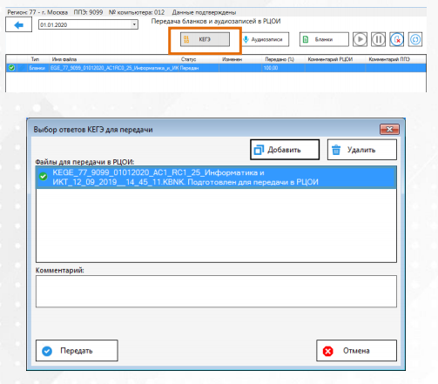
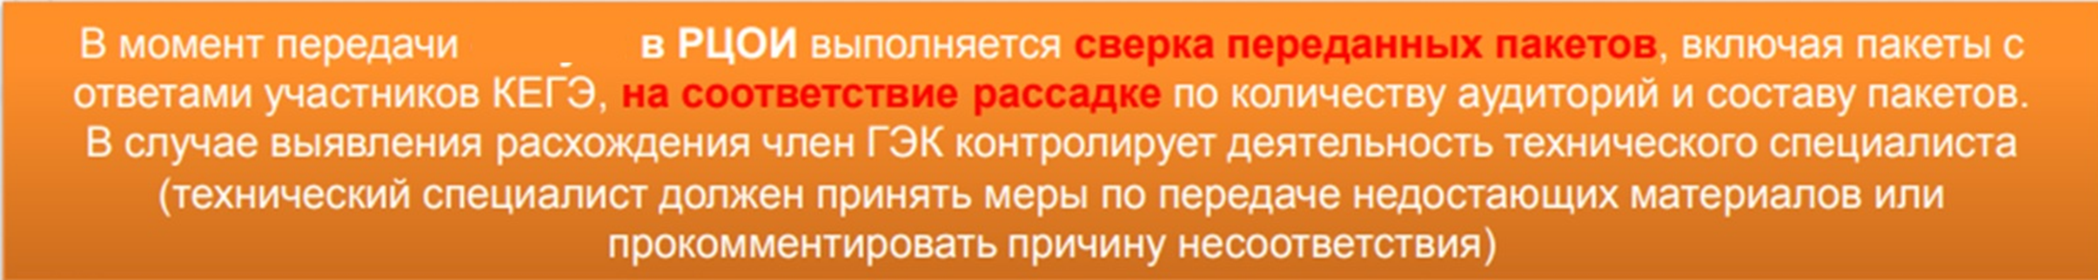

Завершение экзамена.
Руководитель ППЭ, член ГЭК, технический специалист в штабе ППЭ должны:
передать в РЦОИ:
пакет (пакеты) с электронными образами бланков регистрации и форм ППЭ;
пакет (пакеты) с ответами участников КЕГЭ.
после изменения статуса всех переданных пакетов на значение «Передан» технический специалист передает в РЦОИ статус «Все пакеты сформированы и отправлены в РЦОИ»
дождаться получения подтверждения из РЦОИ о завершении расшифровки и загрузки пакетов на обработку (все пакеты с ЭМ, отсканированными в ППЭ, и пакеты с ответами участников КЕГЭ имеют статус «Подтвержден»)

Slide 43
Завершение экзамена.
После получения от РЦОИ подтверждения по всем пакетам подписывают распечатанный протокол проведения процедуры сканирования в ППЭ (основная и резервная станции сканирования).
Член ГЭК Руководитель ППЭ
Технический специалист
Контролируют передачу техническим специалистом в личный кабинет ППЭ:
электронных журналов основной и резервной станций сканирования в ППЭ;
статуса «Материалы переданы в РЦОИ»;
Член ГЭК Руководитель ППЭ
Передаёт материалы экзамена члену ГЭК.
Руководитель ППЭ присутствует при упаковке за специально подготовленным столом, находящимся в зоне видимости камер видеонаблюдения, материалов экзамена для последующей передачи на хранение.
Член ГЭК Руководитель ППЭ
ОТЗВОНИТЬСЯ В ОТДЕЛ ЕГЭ!

Slide 44
КЕГЭ для лиц с ОВЗ, детей-инвалидов и инвалидов.
Для проведения КЕГЭ для участников экзамена с ОВЗ, участников экзамена – инвалидов и детей-инвалидов необходимо устанавливать версию станции КЕГЭ для участников с ОВЗ с учетом требований, предъявляемых для соответствующих категорий:
версия для участников с ОВЗ (расширенные настройки) устанавливается для:
- слабовидящих участников,
- участников с нарушениями опорно-двигательного аппарата
(при наличии соответствующих рекомендаций ПМПК),
- слепых и слабовидящих участников экзамена, использующих рельефно-точечный шрифт Брайля для чтения текстов заданий к КИМ, и обеспечивает возможности по расширенной настройке интерфейса ПО для участника.
Указанная версия станции КЕГЭ предоставляется по запросу!
Компьютеры с установленной версией для участников с ОВЗ (расширенные настройки) должны располагаться в отдельной аудитории, в которой предусмотрена специализированная рассадка;
для остальных категорий участников экзамена с ОВЗ, участников экзамена –
инвалидов и детей-инвалидов, которым не требуются расширенные
настройки интерфейса ПО, устанавливается стандартная версия станции КЕГЭ!!! (продление времени экзамена на 1,5 часа)

Slide 45
КЕГЭ для лиц с ОВЗ, детей-инвалидов и инвалидов.
Станция КЕГЭ
Специальные устройства:
Аудиогарнитура или наушники (для слепых, слабовидящих участников).
Тактильный дисплей Брайля (для слепых участников).
Монитор с диагональю не менее 19 дюймов (для слепых, слабовидящих участников).
Клавиатура с рельефной маркировкой клавиш основного ряда (клавиши «А» и «О») (для слабовидящих участников, участников с НОДА).
Манипуляторы, учитывающие индивидуальные особенности (для участников с НОДА).
Накладки на клавиатуру, увеличенная клавиатура (для участников с НОДА).
Всё специализированное ПО и все дополнительные устройства должны быть проверены на корректность работы с ПО «Станция КЕГЭ» и стандартным ПО, используемыми на экзамене

Slide 46
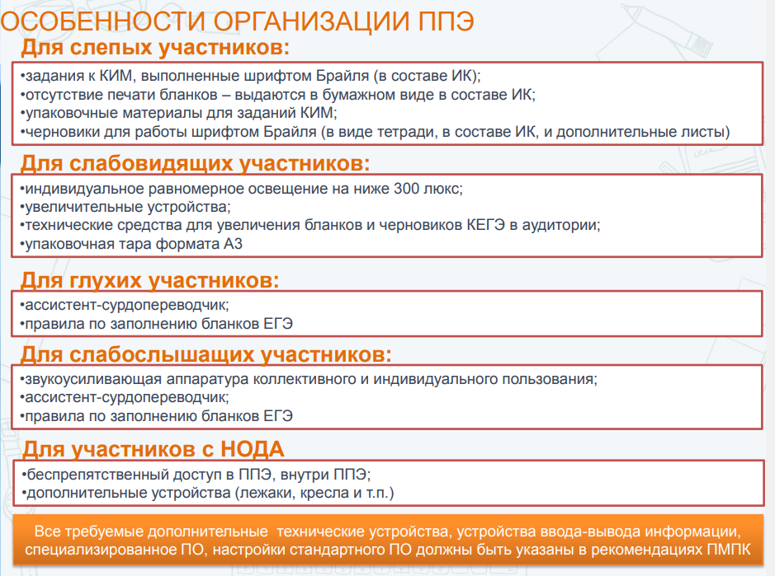

Slide 47
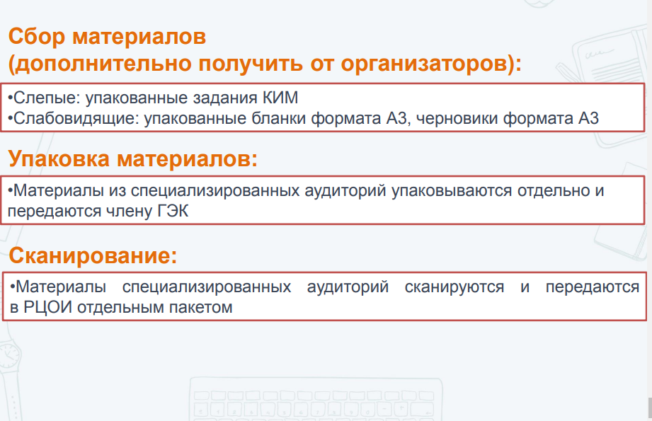

Slide 48
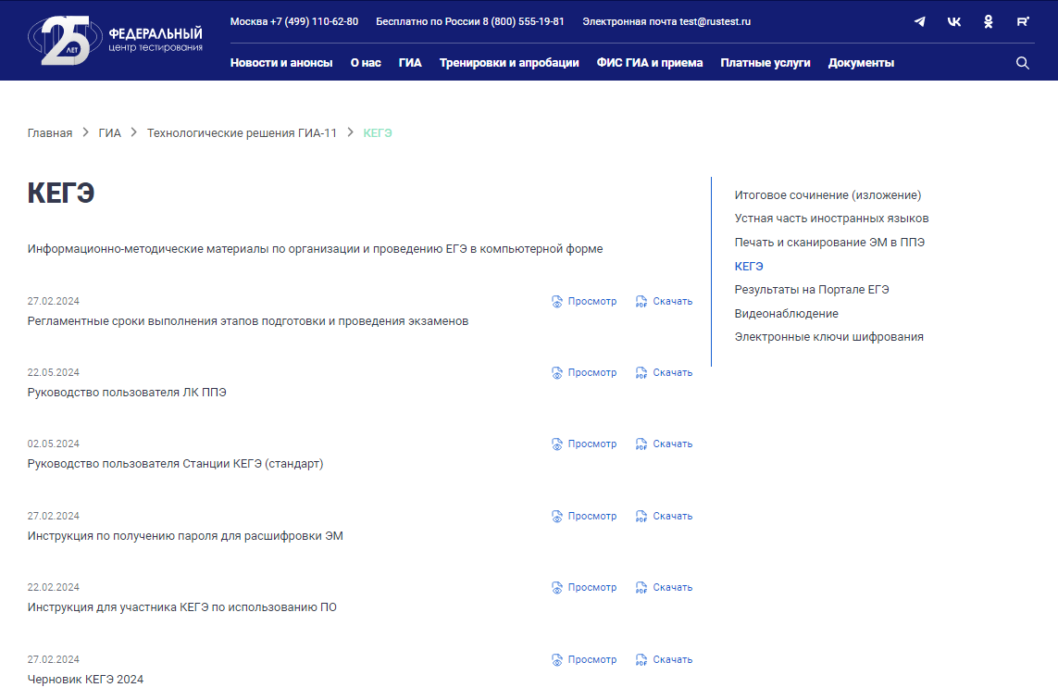
Инструктивно-методическая документация
Федеральный центр тестирования – ГИА –Технологические решения ГИА-11 – КЕГЭ

Slide 49
Инструктивно-методическая документация
Федеральный центр тестирования – ГИА –Технологические решения ГИА-11 – КЕГЭ
Регламентные сроки выполнения этапов подготовки и проведения экзаменов
Руководство пользователя ЛК ППЭ
Руководство пользователя Станции КЕГЭ (стандарт)
Инструкция по получению пароля для расшифровки ЭМ
Инструкция для участника КЕГЭ по использованию ПО
Черновик КЕГЭ 2025

Slide 50
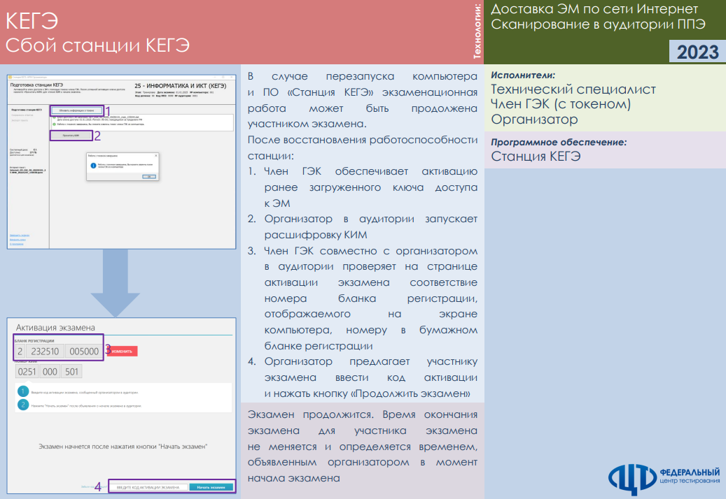
Плакаты

Slide 51
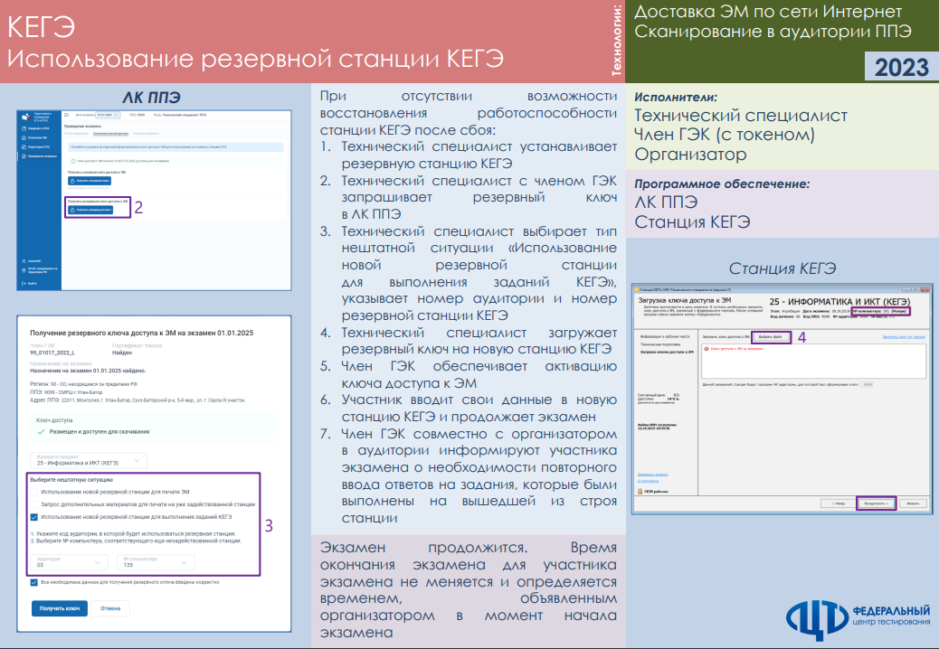
Плакаты

